Slide 1
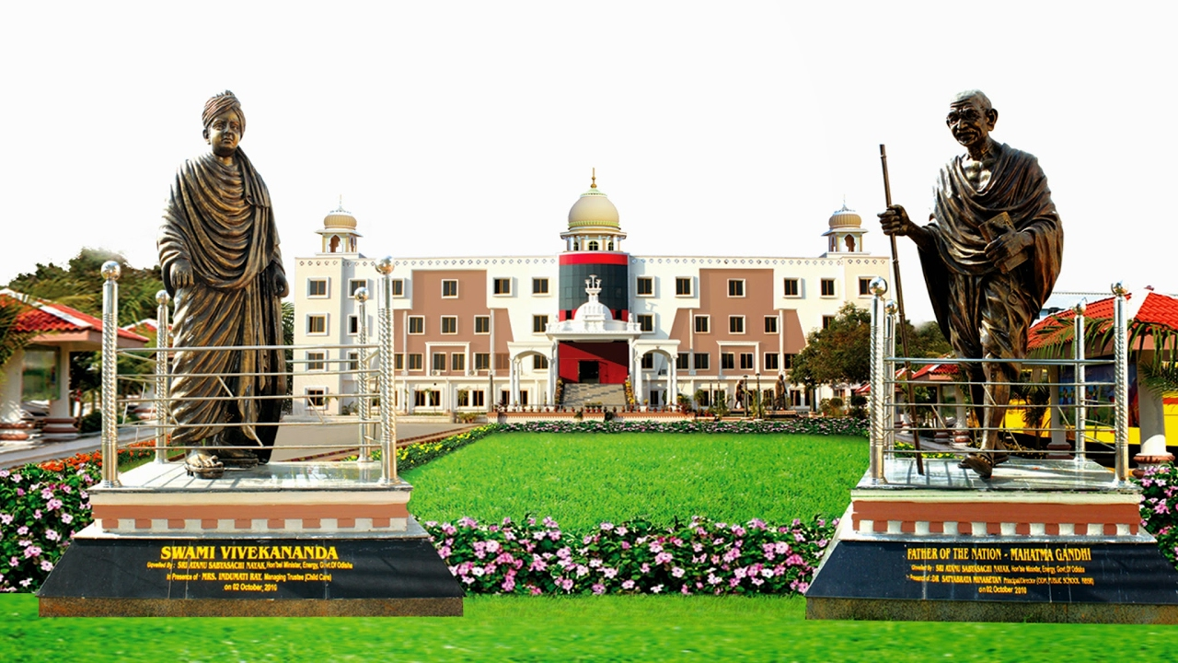
CLASS: II
SUBJECT : (HINDI)
CHAPTER NUMBER: पाठ- 11
TOPIC : 'र' का प्रयोग (रेफ़ और पदेन) SUB TOPIC: समान लय वाले शब्द, मात्रा का सही प्रयोग , शब्दावली , अपठित गद्यांश

Slide 2
' र' के रूप
* र का सामान्य रूप ( स्वर के साथ )
* रेफ़ के रूप में ( आधा र् )
* पदेन ( ^ , / ) रूप में ( स्वर के बिना )

Slide 3
* र का सामान्य रूप ( स्वर के साथ )
र् + अ = र
रथ
रस्सी
रमन

Slide 4
* रेफ़( )के रूप में ( आधा र् )
ध + र् + म
=
धर्म
+
=
वर्षा
व र् षा
+

Slide 5
पदेन रूप की जानकारी
पदेन ( \ , ^ ) - जब 'र' स्वर सहित ( र् + अ = र ) के रूप में होता है और ' र ' के पहले यदि स्वर रहित व्यंजन हो तो वह अपने पहले वाले वर्ण के साथ अर्थात स्वर रहित व्यंजन के साथ जोड़ा जाता है और उस व्यंजन के पैर में लगने के कारण उसे व्याकरण की भाषा में पदेन कहा जाता है

Slide 6
क्र
प्र
ख्र
म्र
द्र
/
/
ट्र
ठ्र
ड्र
ढ्र
^

Slide 7
नए शब्द
च + क् + र =
चक्र
ट् + र + क =
ट्रक
ग् + रा + म =
ग्राम
ड् + रा + मा =
ड्रामा

Slide 8
भ् + र + म =
भ्रम
ड् + र + म =
ड्रम
श् + र + म =
श्रम
प् + र + णा + म =
प्रणाम

Slide 9
शब्द तथा उनके अर्थ
ग्राम
गाँव
प्रणाम
नमन
प्राण
जीवन
सम्राट
राजा

Slide 10
समान लय वाले शब्द लिखो
क्रम
ड्रम
धर्म
कर्म
श्रम
भ्रम
आर्य
कार्य
तर्क
फर्क

Slide 11
मात्रा का सही प्रयोग कर शब्दों को सही करो
सप
सर्प
पव
पर्व
चक
चक्र
टाली
ट्राली
पाण
प्राण

Slide 12
अपठित गद्यांश
एक बड़े से पेड़ के नीचे एक सर्प अपने परिवार के साथ ग्राम में रहता था , वह बहुत शर्म करता था l एक दिन वर्षा होने पर वह पार्क में छुप गया और बाद में ट्रक में बैठकर चला गया l
1 - सर्प अपने परिवार के साथ कहाँ रहता था ?
A - सर्प अपने परिवार के साथ ग्राम में रहता था l
2 - वह क्या करता था ?
A - वह बहुत शर्म करता था l
3 - सर्प कहाँ जाकर छुपा था ?
A - सर्प एक पार्क में जाकर छुपा था l
This Photo by Unknown Author is licensed under CC BY

Slide 13
शब्दावली
निम्नलिखित चिन्हो वाले शब्द लिखें l
* रेफ़ -
वृक्ष,, मृग, अमृत
* पदेन ( , ) - -
ग्रह , क्रम , प्रथम
* पदेन ( ^ ) -
ड्रम, पेट्रोल , ड्राइवर,

Slide 14
सीखने के प्रतिफल
छात्रों के लेखन कौशल में में वृद्धि होगी।

Slide 15
THANKING YOU
ODM EDUCATIONAL GROUP

